Slide 1

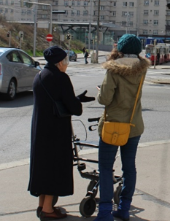
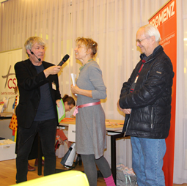
Gut unterwegs mit Demenz
Ein Recht auf soziale Teilhabe
Barbara Pichler
MITTENDRIN LEBEN. SOZIALE TEILHABE VON MENSCHEN MIT DEMENZ
Stiftung Plattform Mäander, Paulusakademie
Zürich, 24.10.2023

Slide 2
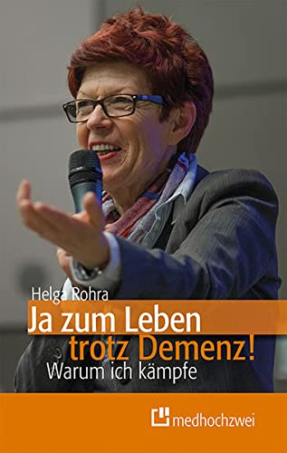

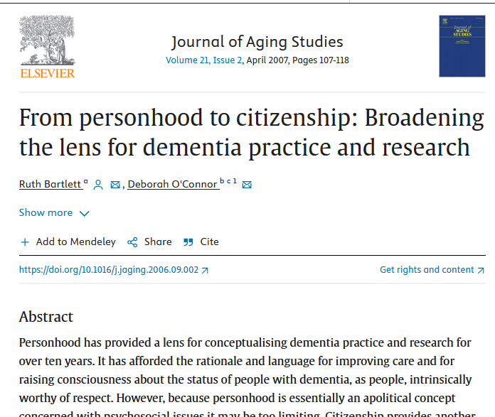

Sichtweisen auf Demenz als Resultat fachspezifischer Diskurse
Biomedizin: Demenzen als schwere und unheilbare Erkrankungen
Citizenship (Bartlett, O‘Connor) – sozialer und politischer Status als Bürger*in; soziale Akteur*in sein; Recht auf soziale Teilhabe
Paradigmenwechsel:
  Defizitsicht auf Betroffene steht nicht mehr im Mittelpunkt
  Wechselwirkung zwischen individuellen Kompetenzen und Umweltbedingungen

Slide 3
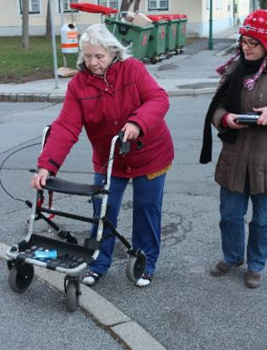
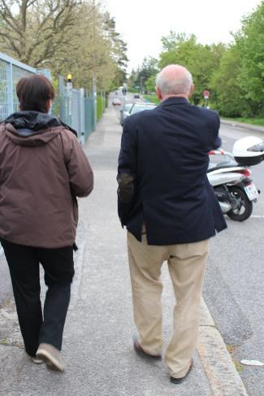
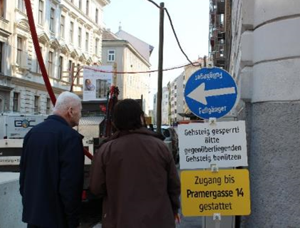
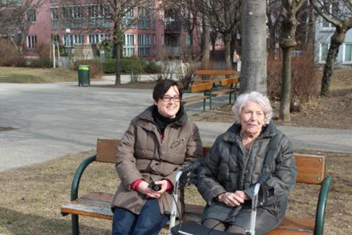
Soziale Teilhabe von Menschen mit Demenz und öffentlicher Raum
Rückzug aus vielen gesellschaftlichen Bereichen aufgrund Barrieren – „behindert-werden“
Abbau von Barrieren (z.B. Stigmatisierung)
Inklusive soziale und räumliche Umwelten schaffen
Gestaltung des öffentlichen Raums
Selbstständiges Unterwegssein als Schlüssel für ein soziales Miteinander und eine selbstständige Lebensführung

Slide 4






Projekt:
„Demenz in Bewegung. Studie und Handlungsempfehlungen für demenzfreundliches Unterwegssein im öffentlichen Verkehrssystem“
Projektkonsortium
Projektleitung:
Institut für Pflegewissenschaft, Universität Wien (Elisabeth Reitinger, Barbara Pichler)
B-NK GmbH Büro für nachhaltige Kompetenz (Bente Knoll)
CS Caritas Socialis GmbH
Wiener Linien
Projektdauer: 2016 - 2020

Slide 5
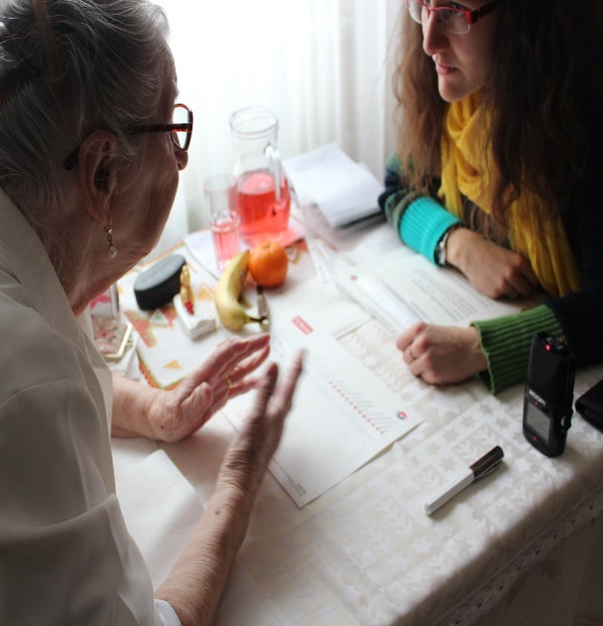
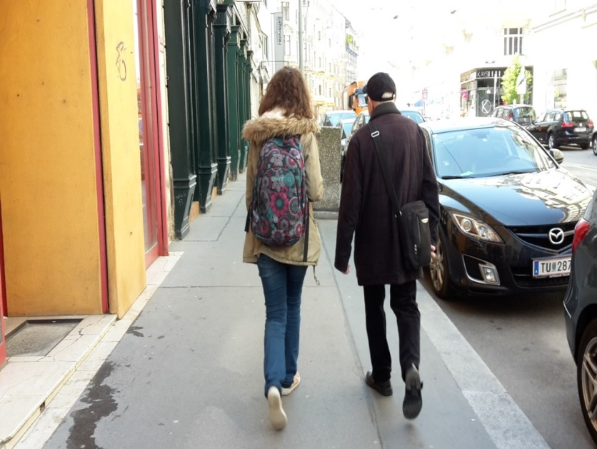
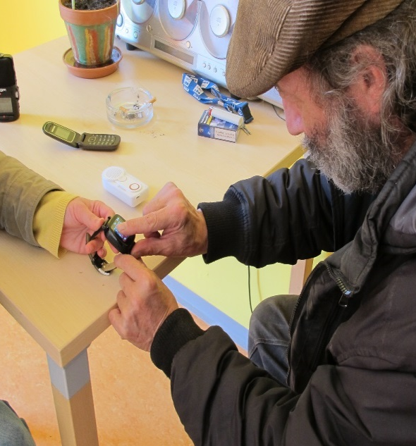
Forschung gemeinsam MIT Menschen mit beginnender Demenz
Qualitative Interviews
24 Personen
Begehungsstudie
15 Personen
Usability Studie
15 Personen
  Teilnahme von 27 Personen mit beginnender Demenz/Vergesslichkeit
  Ergänzende Perspektiven: Fokusgruppen/Interviews mit Expert*innen & Angehörigen
  Ergebnisvalidierung: Fokusgruppe mit PROMENZ-Nutzer*innen

Slide 6
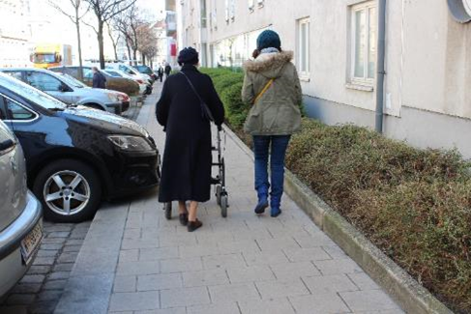
„Demenzfreundliche“ Planung?
Mobilitäteinschränkungen aufgrund GEISTIGER UND KÖRPERLICHER Beeinträchtigungen
Demenz als ein Aspekt von Multimorbidität im Alter, häufig in Kombination
- mit eingeschränkten körperlichen Bewegungsmöglichkeiten
- und nachlassender Hör- und Sehkraft
        „Demenzfreundliche“/
        „Orientierungsfreundliche“ Planung =
        Altersfreundliche barrierefreie Planung +
        Berücksichtigung der kognitiven Dimension
Heterogenität: Unterschiedliche Lebenslagen und Bedürfnisse aufgrund unterschiedlicher Identitäten und Zugehörigkeiten (Geschlecht, Ethnie, Sexualität, Klasse, usw.)

Slide 7
Typologie basierend auf den qualitativen Interviews
Soziale Grundhaltung | Individuelle Grundhaltung
Mitmenschen = Gesprächspartner*innen „Um Hilfe fragen“ gehört zur Normalität Andere sind automatisch in eigene Handlungsstrategie eingebunden (sich auf andere verlassen) Verwendung von Hilfsmittel, die der Verständigung dienen, z.B. Adresszettel, Mobiltelefon Visuelle und akustische Orientierungsmarker unterstützen zwar, sind aber der Kommunikation nachgereiht | „Ich“ als Zentrum des eigenen Handelns Hohe Selbstdisziplin: geistiges und körperliches Training Sich Hilfe zu holen ist weniger selbstverständlich Bevor jemand gefragt wird, gibt es andere Möglichkeiten – wichtig: Fahrpläne, Orientierungsmarker Flexibilität: Leben, Wegstrecken werden so umstrukturiert, um Hilfestellung gering zu halten Es dennoch alleine probieren, auch wenn auf Hilfe angewiesen

Slide 8
Beispiel für soziale Grundhaltung
  „Na ja, bis jetzt hab ich mich immer orientieren können. Und wann net, dann kann man ja wo fragen, wenn man was net weiß. Weil es gibt ja doch noch viel normale Leut, die sagen, warten‘s dort oder die Frau weiß des oder der Mann weiß das. Wenn man wen fragt, net, unter normale Leut kriegt man ja a Auskunft“ (Herbert Örtel).
Beispiel für individuelle Grundhaltung
„Na, das hab ich mir rausgsucht, wann ich mit der Schnellbahn fahr, (…). Und die U4, die fahren ja alle drei Minuten oder so (…). Dann bin ich ja einige Male hinausgefahren, ganz fit hab ich das durchgestanden“ (Frieda Hofer).

Slide 9
Validierungsworkshop mit PROMENZ
Bestätigung und Ausdifferenzierung der Typologie
- voneinander lernen und Handlungsrepertoire erweitern
  „Es ist für die Eigenbrötler, die alles alleine machen wollen wie ich früher und lange Zeit, ist eine schöne Erfahrung, rüberzugehen zu den Leuten, die, die dann offener werden und sagen: ‚Könnten Sie mir jetzt mal bitte weiterhelfen?‘ (…). Ich bin deswegen nicht kleiner, oder sonst etwas, ich frag halt nur. (…). Ich bin seit einem Jahr praktizierende Fragerin“ (Juliana Jannach).

Slide 10
Handlungsempfehlungen
Personen mit sozialer Grundhaltung
    Benötigen Menschen, die sie fragen können
      Ebene der Gesellschaft: alle Mitmenschen, Passanten, Fahrgäste
      Ebene der Verkehrsbetriebe, Stadt, Verwaltung: offizielle Personen, die Auskunft und Hilfe geben können
    Information und Enttabuisierung: Öffentlichkeit, Mitarbeiter*innen von Verkehrsbetrieben, Polizei, Geschäfte und allen anderen öffentlichen Einrichtungen
      Kampagnen, Schulungen, Initiativen, demenzfreundliche Kommunen
    Gemeinschaftsangebote: gemeinsame Spaziergänge, Ausflüge
Personen mit individueller Grundhaltung
      Räumliche Orientierungsmarker
      Leicht lesbare Fahr- und Orientierungspläne
      Einfach bedienbare technische Hilfsmitteln
      Hilfsangebote/Begleitdienste, um weiter selbstbestimmt unterwegs sein zu können

Slide 11
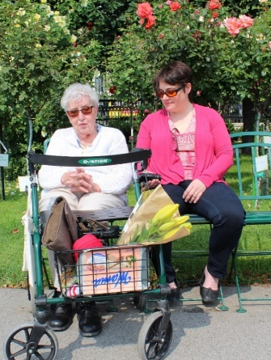
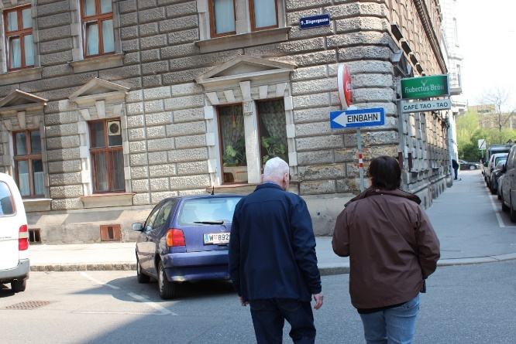
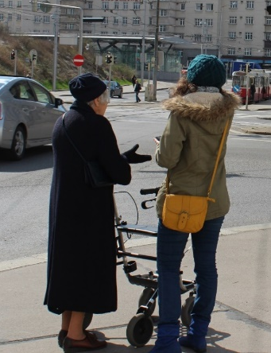
Vielen Dank für Ihre Aufmerksamkeit!
barbara.pichler@univie.ac.at
https://unterwegs-mit-demenz.at/

